Slide 1
Universal Windows Platform Development IoT ve Machine Learning
Engin Polat
@polatengin

Slide 2
Ajanda
IoT
Machine Learning
:)

Slide 3
Internet of Things (aka IoT)

Slide 4
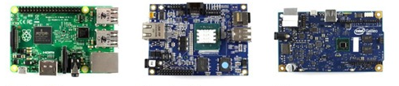
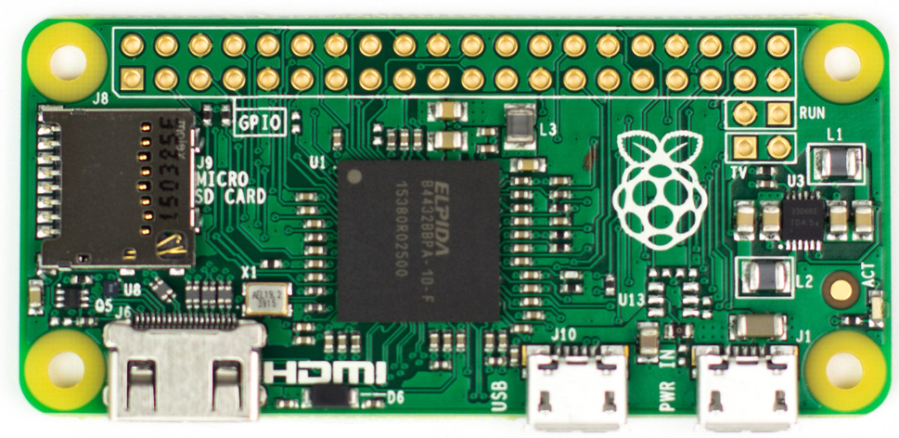
IoT Nedir?
35$ , şimdilerde 5$ :)
OS : Windows, Linux
Cihaz – Cihaz arası iletişim

Slide 5
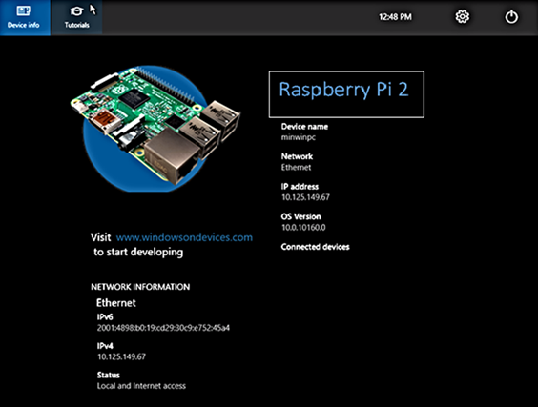
Microsoft IoT’nin neresinde?
Windows 10 IoT Core
StarterPack
Desteklenen cihazlar ve dokümantasyon için;
https://dev.windows.com/iot (http://windowsondevices.com)
Sürekli güncellenen proje ve kod örnekleri için;
https://microsoft.hackster.io/

Slide 6
IoT’nin Geleceği?
Akıllı Evler
Akıllı Şehirler
İklimlendirme
Enerji Yönetimi
Güvenlik
Konfor
Los Angeles, Trafik
Porto, Atık Yönetimi
New York, Trafik ve Atık Yönetimi
Long Beach, Su sistemleri
Boulder, Enerji Verimliliği
Santander, Atık Yönetimi
San Jose, Atık Yönetimi

Slide 7
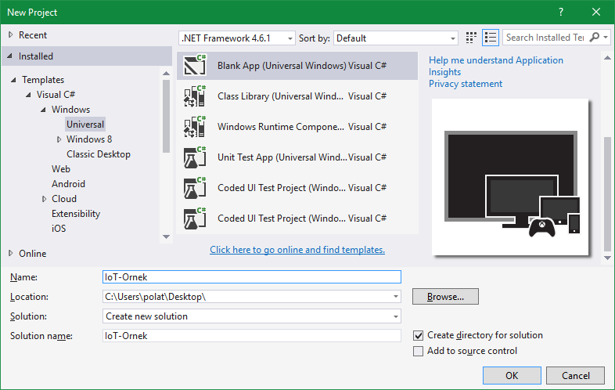
IoT Development

Slide 8
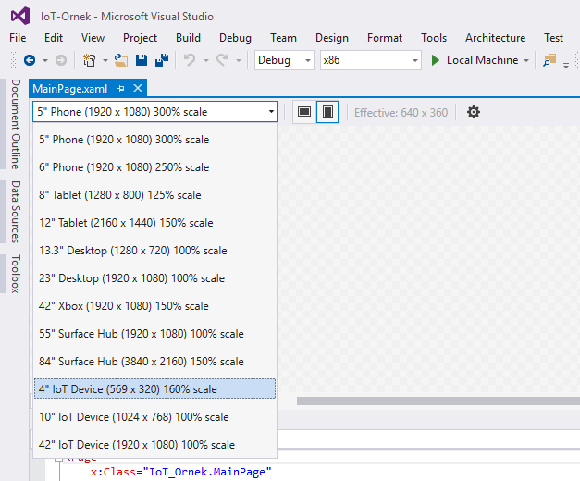
IoT Development

Slide 9
IoT Development
var gpio = GpioController.GetDefault();
pin = gpio.OpenPin(12);
var pinValue = pin.Read();
pin.Write(GpioPinValue.High);
pin.SetDriveMode(GpioPinDriveMode.Output);

Slide 10
IoT Development
Sensorler
USB WebCamera, Humidity, Temperature, Distance, ...
Servisler
Microsoft Azure ServiceBus
Microsoft Azure EventHub
Microsoft Azure WebApp, API App, Mobile App
OneNote API
Custom Service API

Slide 11
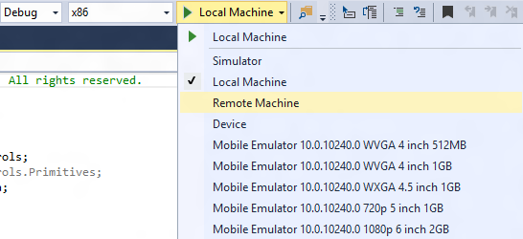
IoT Deployment

Slide 12
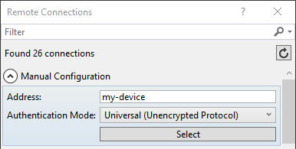
IoT Deployment

Slide 13
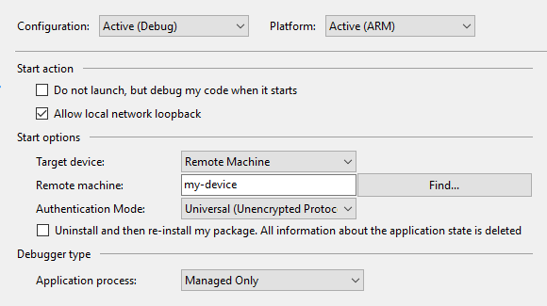
IoT Deployment

Slide 14
Machine Learning

Slide 15
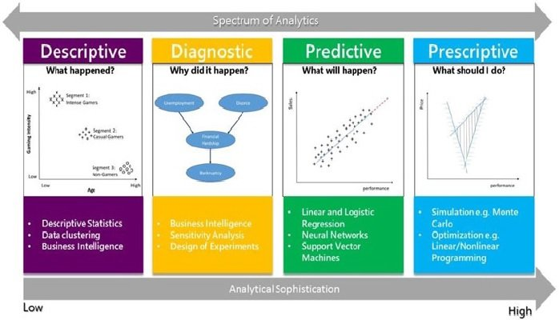

Slide 16
ML Demo ve Sorular

Slide 17
Teşekkürler, sorular...

